Slide 1
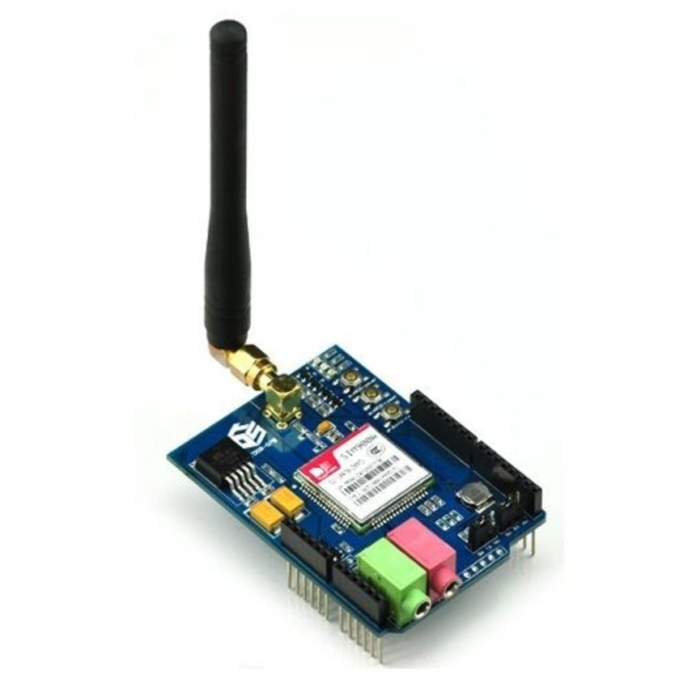
Pinos usados para a comunicação:
Por padrão, a comunicação utiliza pinos digitais 2,3
O pino 7 serve para reiniciar
VCC
GND
Entrada e Saída de áudio
Jumpers de configuração

Slide 2
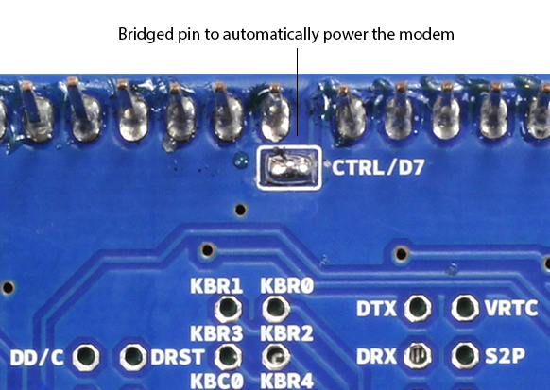
Há dois pequenos botões no escudo. O botão "Reset" está ligada ao pino de reset Arduino. Quando pressionado, ele irá reiniciar o esboço. O botão "Power" é conectado ao modem e força de vontade o modem ligado e desligado. Para versões mais antigas do escudo, foi necessário pressionar o botão de energia para ligar o modem. As versões mais recentes do conselho irá transformar o modem automaticamente.

Slide 3
